Slide 1
Das Landesprogramm Arbeit für Thüringen (LAT) Wege in die Pflege
Die Haut

Slide 2
wiegt mehr als jedes andere Organ unseres Körpers (3-5kg)
ist das größte Organ (bis zu 2 Quadratmeter groß)
kann Haare wachsen lassen
wärmt oder kühlt
Schutz vor Krankheiten

Slide 3
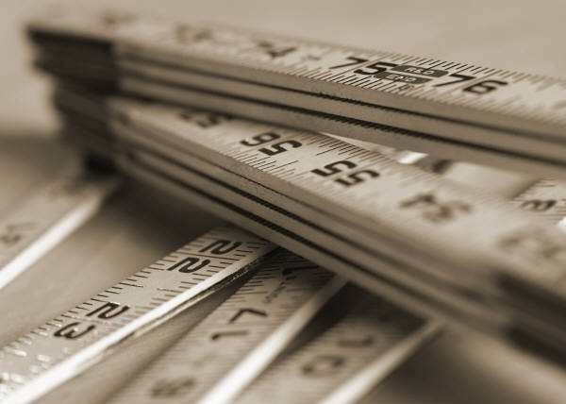
Beim Menschen ist die Haut ca. 8 Millimeter dick – zumindest an den dicksten Stellen. Am Augenlid aber ist unsere Haut gerade mal so dick wie ein gutes Blatt Schreibpapier.

Slide 4
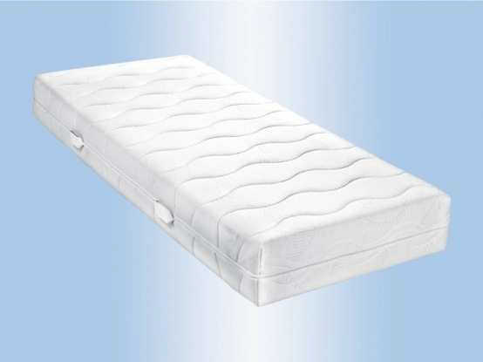
Die Haut eines Erwachsenen ist bis zu 2 Quadratmeter groß. Das ist ungefähr so groß wie eine Matratze
Sie wiegt 3-5 kg

Slide 5
Aufgaben
schützt Organe und innere Gewebe vor chemischen, physikalischen und insbesondere mechanischen Schädigungen sowie vor dem Eindringen von Mikroorganismen
verhindert eine zu starke Austrocknung, lasst aber gleichzeitig eine gewisse physiologische Wasserverdunstung zu

Slide 6
ist in geringem Maße zur Aufnahme von Sauerstoff und Abgabe von Kohlendioxid befähigt
wirkt durch Verengung und Erweiterung der Blutgefäße als Wärmeregulator
ist ein multiples Sinnesorgan und vermittelt zahlreiche Sinnesreize
produziert unter UV-Licht Vitamin D für den Knochenaufbau.

Slide 7
Aufbau
Man unterscheidet
die äußere Haut (Cutis) zur Umhüllung des Körpers
die Anhangsorgane der Haut: Nägel, Haare, Drüsen der Haut
die inneren Schleimhäute (Mucosae) zur Auskleidung von Hohlräumen, Hohlorganen etc.: Verdauungsorgane, Lungen, Harnableitende Wege, Geschlechtsorgane

Slide 9
Oberhaut = Epidermis
Lederhaut = Dermis (Das Versorgungssystem mit Blutgefäßen, Sinneszellen und Haarwurzeln)
Unterhautgewebe – Subcutis (Schutzschicht mit eingebetteten Fettschichten)

Slide 10
Oberhaut und Lederhaut sind deutlich voneinander abgegrenzt und durch zapfenartige Vorsprünge der Lederhaut fest miteinander verbunden
Die Lederhaut geht ohne scharfe Begrenzung in die fettreiche, wesentlich dickere Unterhaut (Subcutis) über

Slide 11
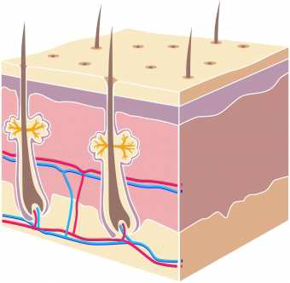
Die Oberhaut setzt sich wiederum aus zwei Schichten zusammen:
der unteren, aus lebenden Zellen gebildeten Keimschicht
der oberen Hornschicht mit abgestorbenen Zellen

Slide 12
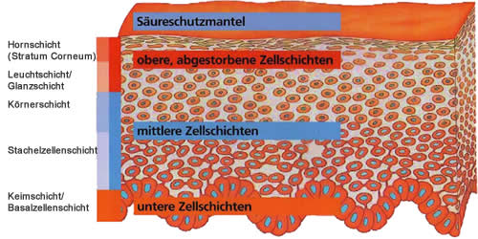
Hornschicht schubbert ab, Keimschicht bildet ständig neue Zellen und ersetzt so den Verlust der Hornschicht

Slide 13
In der Keimschicht befinden sich Pigmentzellen, die mit dem Farbstoff Melanin einen Schutz vor UV-Strahlung bieten und die Hautfärbung sowie die Hautfarbe bestimmen

Slide 14
Die Unterhaut enthält reichliche Fetteinlagerungen
Diese Fettschicht dient als Druck- und Temperaturschutz
Weiterhin ist Fett ein Energiespeicher

Slide 15
Die Lederhaut ist es, die der Haut ihre Festigkeit und uns die Form gibt! Sie besteht zum großen Teil aus Muskeln und Bindegewebe. Deshalb hält diese Schicht gut zusammen und ist gleichzeitig sehr dehnbar
Die Lederhaut ist das Versorgungssystem unserer Haut. In ihr befinden sich viele Blutgefäße und Zellen. Ebenso befinden sich die Nervenenden des Spür- und Tastsinns in der Lederhaut, und die Haare wachsen aus der Lederhaut hervor

Slide 16
Die Unterhaut beim Menschen besteht hauptsächlich aus Fett: Sie ist ein Energiespeicher und eine dicke Schutzschicht für alles, was darunter liegt
Auch die Schweißdrüsen befinden sich in der untersten Haut-Schicht

Slide 17
Die Hautanhangsorgane
Haare sind biegsame, zugfeste Hornfäden mit einer Dicke von 5 bis 200 mm und kommen mit Ausnahme der Hand- und Fußflächen am ganzen Körper vor
Ein Haar ruht mit seiner Haarwurzel in der Wurzelscheide, dem Haarbalg
Am kolbigen Ende der Haarwurzel umfasst die Haarzwiebel die Haarpapille mit der ernährenden Blutkapillare

Slide 18
Die Haarpapille ist für die Neubildung des Haares beim Haarwechsel verantwortlich
Die Haarbalgdrüse fettet das Haar ein und hält es geschmeidig
Der Haarbalgmuskel kann das Haar aufrichten. Dabei entsteht die sogenannte Gänsehaut

Slide 19
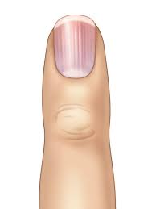
Nägel: Die Finger- und Fußnägel sind leicht gebogene Nagelplatten, die im Nagelbett aus der Nagelwurzel heraus wachsen. Ist die Nagelwurzel zerstört, kann kein Nagel mehr nachwachsen

Slide 20
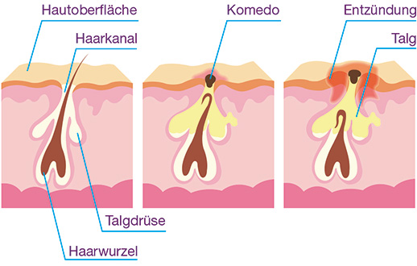
Talgdrüsen liegen meistens neben den Haaren und sezernieren Öl, welches dann zu Talg zerfällt
Haut und Haare werden so mit einer schützenden Fettschicht überzogen

Slide 21
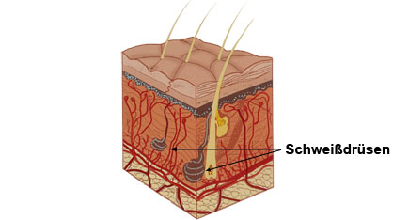
Duftdrüsen produzieren ein alkalisches Sekret und sind nur an wenigen Stellen der Haut vorhanden, z. B. im Genitalbereich, in den Achselhöhlen und rund um die Brustwarzen
Ca. 2 Millionen Schweißdrüsen sind über die ganze Körperoberfläche verteilt und regulieren unter anderem den Wärmehaushalt

Slide 22
Die weiblichen Brustdrüsen (Mammae) sind die größten Hautdrüsen
Milchbläschen sind lappenförmig in der Mamma angeordnet und münden mit ihren Ausführungsgängen in der Brustwarze
Die Form der Mamma ist weitgehend durch Fettgewebe bestimmt. Die Größe der weiblichen Brust steht nicht in Abhängigkeit zur Menge der Milchproduktionsfähigkeit

Slide 24
Wie alle Organe unterliegt auch die Haut natürlichen Alterungsvorgängen.
Die Hautdurchblutung nimmt ab, das Bindegewebe wird schwächer, die Talg- und Schweißsekretion lässt nach, so dass die Haut dünn, schlaff, faltig und trocken erscheint.
Altersflecken und Alterswarzen treten häufig auf

Slide 25
Schleimhäute kleiden die Hohlräume des Verdauungstraktes, des Atemtraktes, der harnableitenden Wege und zum Teil der Geschlechtsorgane aus. Sie produzieren durch spezielle Drüsen Schleim.

Slide 26
Schleimhäute sind den Aufgaben der unterschiedlichen Organe sehr spezifisch angepasst
So sind Schleimhäute im Darm zur Sekretion spezieller Verdauungsenzyme für die Resorption von Nahrungsbestandteilen und zum Oberflächenschutz (Mucos) befähigt
Die Schleimhäute des Atemtraktes können zum Beispiel Fremdkörper mit ihren Flimmerhärchen aus den Atemwegen hinausbefördern

Slide 27
Die Haut ist ein eigenständiges und sehr großes Sinnesorgan mit zahlreichen Wahrnehmungsmöglichkeiten
Bei der Oberflächensensibilität der Haut werden hierbei unterschieden:
Der Tastsinn
Der Temperatursinn
Das Schmerzempfinden

Slide 28
Warm- und Kaltempfinden durch Warm- und Kaltrezeptoren, wobei zwischen 31⁰C und 36⁰C eine neutrale Kalt-Warmempfindung stattfindet
Über 45⁰C entsteht eine schmerzhafte Hitzeempfindung, unter 17⁰C entsteht Kälteschmerz

Slide 29
Grundsätzliches zur Wärmeregulation
Die normale Körpertemperatur liegt bei ca. 37 °C. Sie unterliegt dabei leichten Tagesschwankungen. In den frühen Morgenstunden ist sie etwas tiefer, nachmittags etwas höher
Der Körper bildet vor allem in der Leber und der Muskulatur Wärme durch Abbau von Nährstoffen. Das Blut verteilt diese Wärme auf den gesamten Körper.

Slide 30
Um die Kerntemperatur konstant zu halten, steigert der Körper die Wärmebildung bei Kälte durch Stoffwechselsteigerung in der Muskulatur:
man friert, die Zähne klappern und beginnt zu zittern
Insgesamt hilft Bewegung, um die Körpertemperatur bei Kälte zu halten

Slide 31
Die Haut unterstützt den Körper dabei, indem sich ihre Blutgefäße zusammenziehen (Vasokonstriktion)
Dadurch gelangt weniger Blut an die Körperoberfläche und der Wärmeverlust ist geringer
Die Haut wird blass

Slide 32
Bei übermäßiger Wärme von außen bzw. bei Wärmeproduktion durch schwere körperliche Arbeit erweitern sich die Hautgefäße (Vasodilatation)
Die Haut wird nun vermehrt durchblutet und kann Wärme besser abgeben
Die Haut ist dabei gerötet
Gleichzeitig wird vermehrt Schweiß gebildet, der dem Körper durch Verdunstung zusätzlich Wasser entzieht

